Slide 1
Server 2022 Administration
ppedv AG
Alexander Schwarz

Slide 2
Vorab Präsentation verlinken / aktualisieren

Slide 3
Agenda
Grundlagen
Lizenzierung
Netzwerk TCP / IP
Hyper-V Grundlagen
Installation
DNS
DHCP
FileServer
DFS
Storage Spaces Direct
Storage Replica
(WSUS)
(Nano)
(Windows Server Container)
WDS
Remote Desktop / Multipoint

Slide 4
Versionsgeschichte
Windows
NT
Server
3.5
1994
Windows
NT
Server
4.0
1996
Windows
Server
2000
2000
Windows
Server
2003
2003
Windows
Server
2003 R2
2006
Windows
Server
2008
2008
Windows
Server
2008 R2
2009
Windows
Server
2012
2012
Windows
Server
2012 R2
2012
Windows
Server
2016
2016
Windows
Server
2019
2018
Windows
Server
2022
2021

Slide 5
Editionen
Edition | Lizenzierung | Zugriffslizenzierung
Windows Server 2022 Datacenter | Core-basiert | Windows Server CAL
Windows Server 2022 Standard | Core-basiert | Windows Server CAL
Windows Server 2022 Essentials! | Prozessor-basiert | Keine CAL erforderlich
Azure Stack HCI | Abo | ~10USD\Core

Slide 6
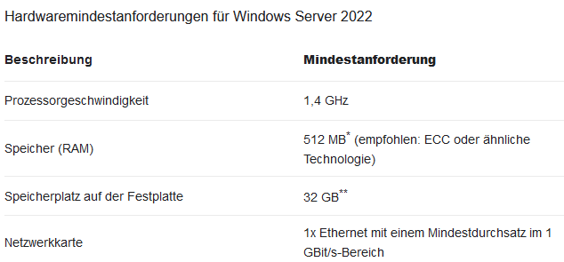
Mindestanforderungen
CPU
min. 1,4 GHz-Prozessor mit 64 Bit
RAM (ECC)
Core min. 512 MB
GUI min. 2 GB
Speicherplatz
mindestens 32 GB
wenn mehr als 16 GB Ram verwendet werden wird mehr benötigt
Sonstiges
Laufwerk / PXE
VGA Monitor mit min. 800x600
Tastatur und Maus
(Internetzugang)

Slide 7
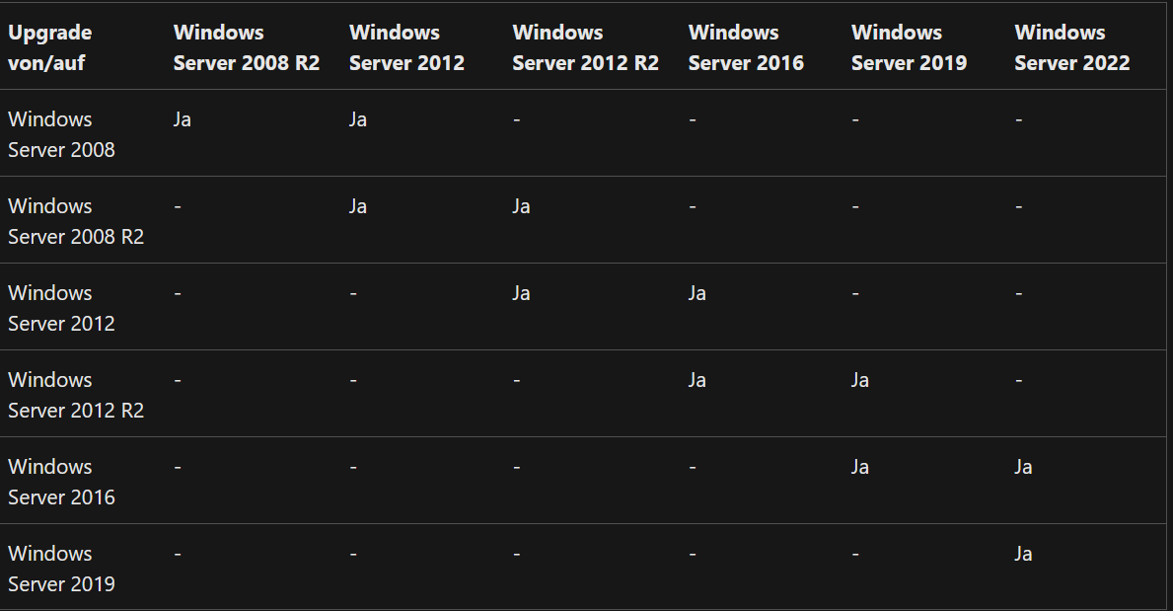
Upgradepfade

Slide 8
Datenträger
Verwaltung durch Datenträgerverwaltung
Datei und Speicherdienste
Partitionstabelle.
MBR: max 2 TB pro Disk
GPT: theoretisch 8.589 Mio TB pro Disk,
praktisch: 256 TB
Datenträgertypen
Basis-Datenträger
Dynamische Datenträger
VHD mounten
Neues Dateisystem: ReFs

Slide 9
NTFS / ReFs
 | NTFS | ReFS
Bootfähig | JA | NEIN
Max. Datei Größe | 256 TB | 35 PB
Max. Datei Namenslänge | 255 Zeichen | 255 Zeichen
Max Pfadlänge | 32.000 UTF-16 Zeichen (Explorer API 260 Zeichen) | 32.000 Unicode Zeichen
Größe des Dateisystem | 256 TB | 4.7 ZB (Zettabytes)
Kompatibilität | Ab Windows NT 3.1 | Ab Windows Server 2012 / Windows 8
Kompatibel zu Wechseldatenträger | JA | Nein

Slide 10
ReFs
Keine Konvertierung von oder nach NTFS
Datendeduplizierung unterstüzt ab Srv2016 1709 / Server2019
Keine Komprimierung oder EFS
Keine Datenträgerkontingente
Online Behebung und Erkennung von Fehlern
Integrity Streams
Automatische Reparatur von Fehlern
Notes:
Integrity Streams -ReFS verwendet Prüfsummen für Metadaten und optional für Dateidaten, wodurch ReFS Schäden zuverlässig erkennt.Integrity-streams - ReFS uses checksums for metadata and optionally for file data, giving ReFS the ability to reliably detect corruptions.
https://docs.microsoft.com/de-de/windows-server/storage/refs/refs-overview

Slide 11
Hyper-V Basis
Eine Hypervisior basierte Virtualisierungstechnik
Sowohl als Serverrolle als auch als Stand-Alone-Server verfügbar (Hyper-V-Server 2019)
Pro und Enterprise (seit Windows 8) enthalten Hyper-V Technologie
Gleicher Funktionsumfang bei Stand-Alone sowie bei der Serverrolle

Slide 12
Hyper-V Basis – virtuelle Festplatten
Virtual-Hard-Disk Format
Containerformat für virtuelle Festplatten
In physisches System vollständig integrierbar
Performanceverlust unter 5 Prozent
Windows Server erstellt Sicherungen als VHD
Vhd max 16 Tebibyte
Vhdx max 64 Tebibyte
Notes:
Vhdx bei windows 8.1 eingeführt
Dynamisch und differentiel

Slide 13
Hyper-V Neuerungen
Laufende Hyper-V Cluster Upgrade möglich
Windows Server 2016/19 kann in ein Cluster von 2012 R2 hinzugefügt werden
Produktion Prüfpunkte
VSS wird benutzt um „point in time“ -Images zu erstellen
Hot Add
Hinzufügen oder Entfernen einer Netzwerkkarte
Anpassung des Arbeitsspeicher
Nested Virtualization
Notes:
Hyper-V Verbindung mit Manager über WS-MAN-Protokoll (Web Services for Management)
Authentifizierung mit unterschiedlichen Benutzern jetzt möglich
VSS = Volume Snapshot Service
Hot ADD Netzwerkkarte nur Generation 2 bei Windows und Linux. Ram bei Generation 1 und 2

Slide 14
Hyper-V Neuerungen
Integrationsdienste werden über Windows Update verteilt
Unterstützung von Storage „Quality of Service“
Neues VM Konfigurationsformat „.VMCX“
Linux Secure Boot
Unterstützung von Connected-Standby
Windows PowerShell Direkt
Ermöglicht direkte Anwendung von Powershellbefehlen vom Host aus ohne Firewallanpassungen oder gemeinsamer Netzwerkverbindung
ab Server2019
Virtualized Persistent Memory
Durchreichung des Batteriestatus an VM

Slide 15
Hyper-V Netzwerke
Verbindung von virtuellen Computer
3 Arten
Extern
Verbindung der virtuellen Systeme zum externen Netz
Intern
Verbindung zwischen der virtuellen Systeme untereinander
Verbindung zum Host System
Privat
Verbindung rein unter den virtuellen Systemen.

Slide 16
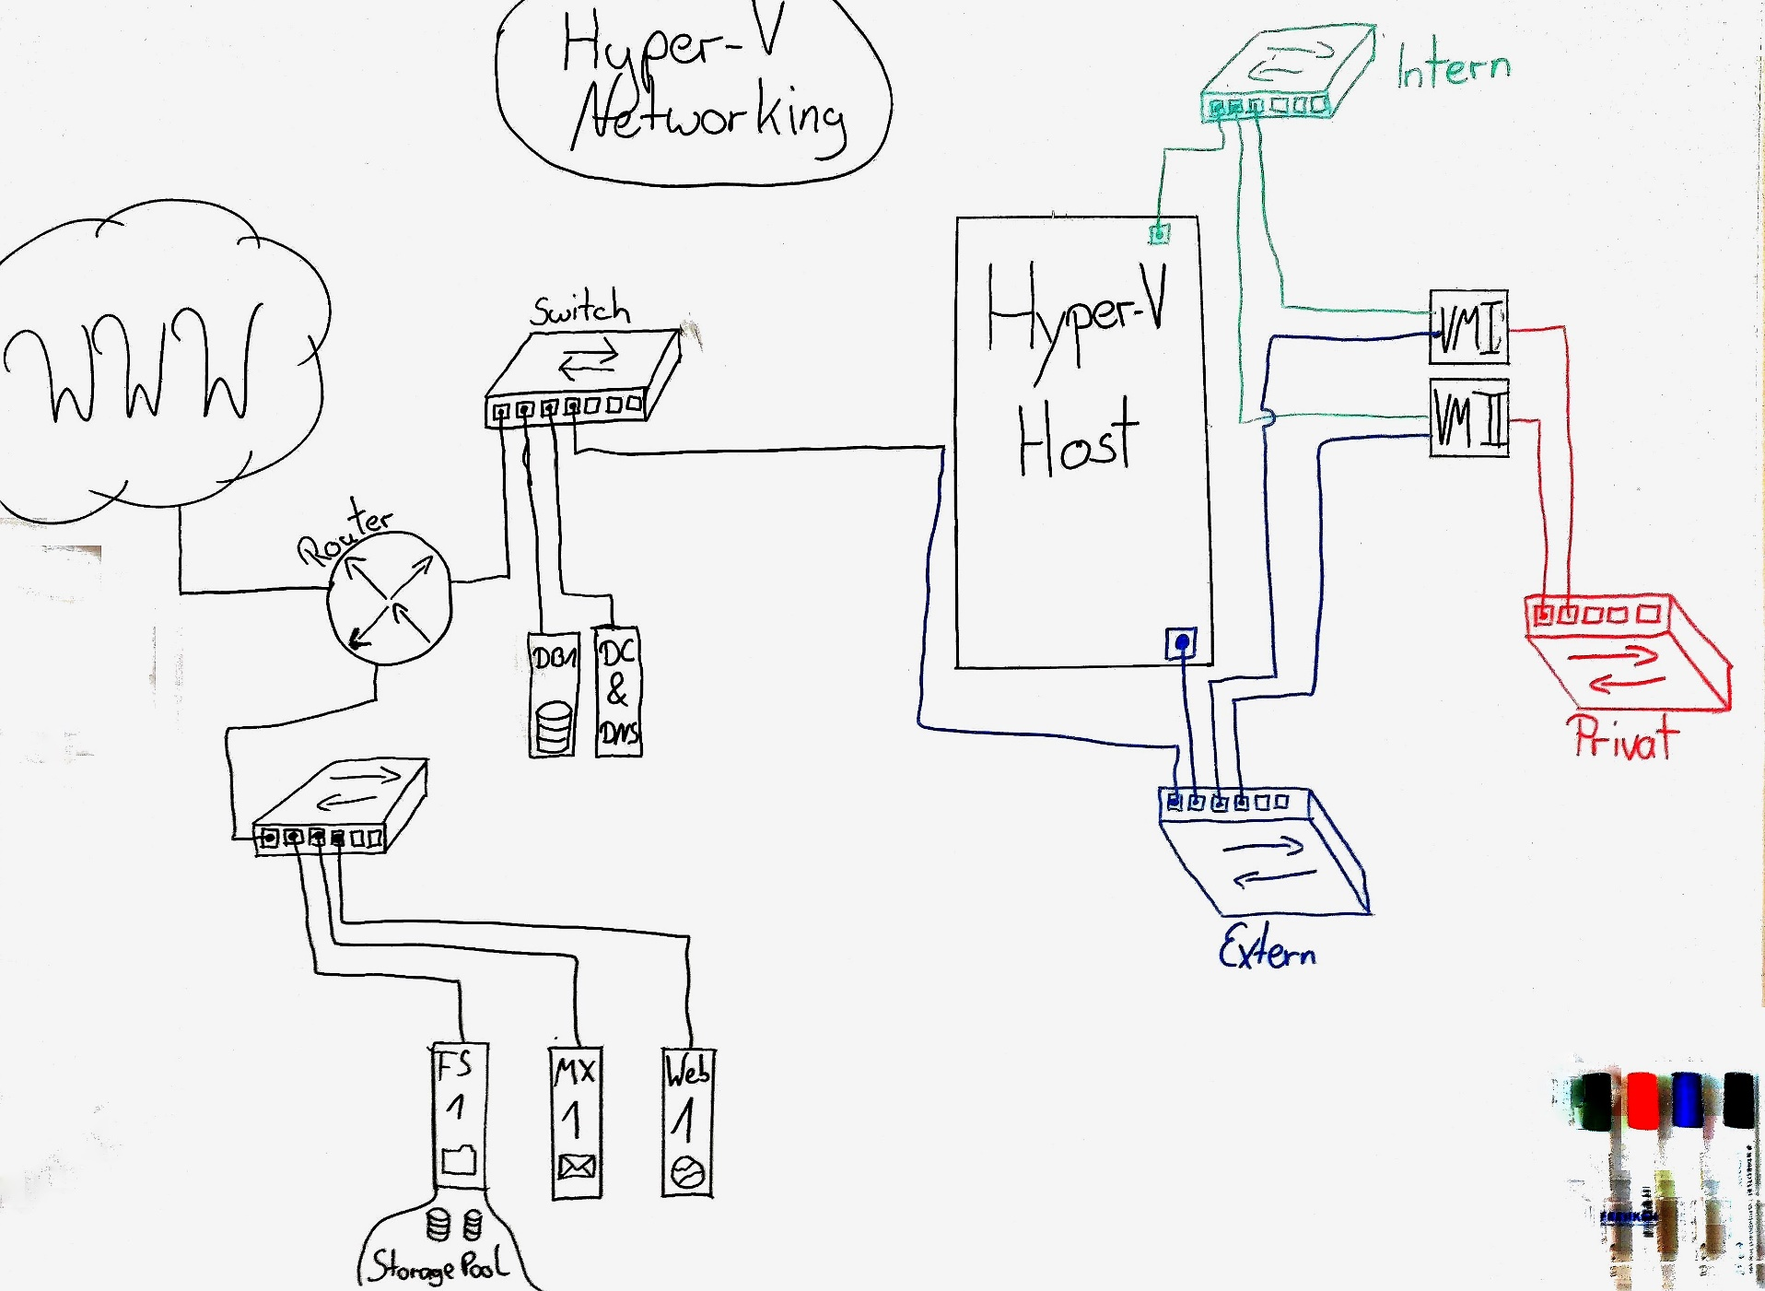
Hyper-V Netzwerke

Slide 17
Dezimal / Binär
Bit 8 | Bit 7 | Bit 6 | Bit 5 | Bit 4 | Bit 3 | Bit 2 | Bit 1
2 ⁷ | 2 ⁶ | 2 ⁵ | 2⁴ | 2 ³ | 2 ² | 2 ¹ | 2 ⁰
128 | 64 | 32 | 16 | 8 | 4 | 2 | 1
Notes:
Erklärung und Erläuterung der schriftlichen dezimal / binar wandlung für nächste aufgabe

Slide 18
Subnetting
Unterteilung eines großen Netzes in kleinere
Abteilungsdrucker senden nicht ins ganze Netz
2 Adressen pro Netz nicht adressierbar
die erste IP ist immer die NetzID
die letzte IP ist immer die Broadcast Adresse
IP Adresse besteht aus Netzanteil und Hostanteil
Netzanteil Hostanteil
192.168.10. 0
255 . 255 . 255 . 0
11111111.11111111.11111111. 00000000
Notes:
Netzanteil und Hostanteil
Klassenbezogene Grenze
Dez binär

Slide 19
Übung
Gegeben:
192.168.10.106 /29
Gesucht:
„NetzID“
Erste Adressierbare Adresse
Letzte Adressierbare Adresse
Broadcast IP
Notes:
Wenn TN erste Übung gleich können dann kann man sich die erste Übung sparen, ansonsten diese Aufgabe zusammen mit den TN lösen sodass diese dann die zweite Übung machen können.

Slide 20
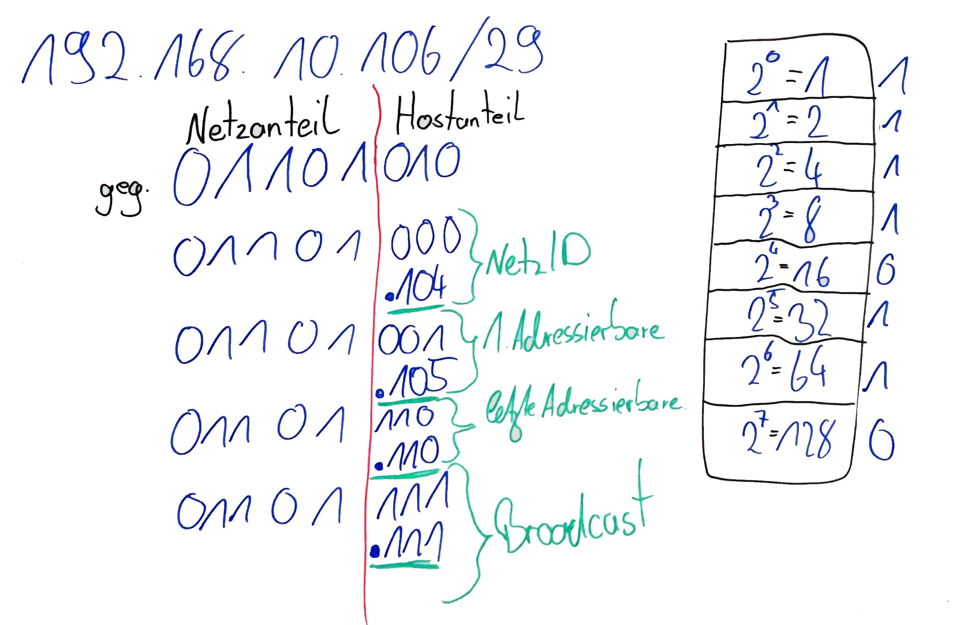
Lösung

Slide 21
Übung 2.0
Gegeben:
192.168.10.89 /26
Gesucht:
„NetzID“
Erste Adressierbare Adresse
Letzte Adressierbare Adresse
Broadcast IP

Slide 22
Lösung 2.0
192 |  |  |  |  |  |  |  | 168 |  |  |  |  |  |  |  | 10 |  |  |  |  |  |  |  | 89 |  |  |  |  |  |  |  | /26
1 | 1 | 0 | 0 | 0 | 0 | 0 | 0 | 1 | 0 | 1 | 0 | 1 | 0 | 0 | 0 | 0 | 0 | 0 | 0 | 1 | 0 | 1 | 0 | 0 | 1 | 0 | 1 | 1 | 0 | 0 | 1
192 |  |  |  |  |  |  |  | 168 |  |  |  |  |  |  |  | 10 |  |  |  |  |  |  |  | 64
1 | 1 | 0 | 0 | 0 | 0 | 0 | 0 | 1 | 0 | 1 | 0 | 1 | 0 | 0 | 0 | 0 | 0 | 0 | 0 | 1 | 0 | 1 | 0 | 0 | 1 | 0 | 0 | 0 | 0 | 0 | 0 | Netz ID
192 |  |  |  |  |  |  |  | 168 |  |  |  |  |  |  |  | 10 |  |  |  |  |  |  |  | 127 |  |  |  |  |  |  |  | BroadCast
1 | 1 | 0 | 0 | 0 | 0 | 0 | 0 | 1 | 0 | 1 | 0 | 1 | 0 | 0 | 0 | 0 | 0 | 0 | 0 | 1 | 0 | 1 | 0 | 0 | 1 | 1 | 1 | 1 | 1 | 1 | 1

Slide 23
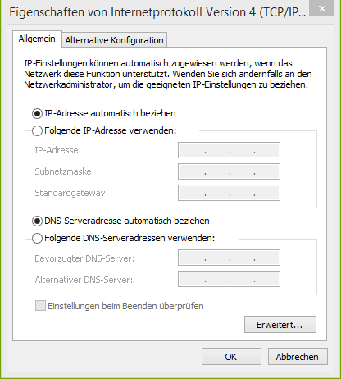
Manuelle Konfiguration der IP-Adresse
Notes:
Hinweiß auf sogenanntes Multi Homing : mehrere IP Adressen pro Adapter oder zb mehrere Gateway oder ähnliches über den Punkt erweitert

Slide 24
Automatische Konfiguration von IPv4
Eine APIPA (Automatic-Private-IP-Adressing) wird dann zugewiesen wenn der Client keinen DHCP Server kontaktieren kann.
169.254.0.0 / 16

Slide 25
IPv6
IPv4: 32 Bit – 4.3 Mrd Adressen
4.294.967.296
IPv6: 128Bit – ca. 3.4 x 10 ^38 Adressen
340.282.366.920.938.463.463.374.607.431.768.211.456
Dreihundertvierzieg sextillionen zweihundertzweiundachtzig Quintilliarden dreihundertsechsundsechzig Quintillionen neunhundertzwanzig Quadrilliarden neunhundertachtunddreißig Quadrillionen vierhundertdreiundsechzig Trilliarden vierhundertdreiundsechzig Trillionen dreihundertvierundsiebzig Billiarden sechshundertsieben Billionen vierhunderteinunddreißig Milliarden siebenhundertachtundsechzig Millionen zweihundertelftausendvierhundertsechsundfünfzig
2,2x10^24 Adressen für jeden m² Landfläche
8 Gruppen zu je 16 Bit
Bsp.: fe80:12bc:af43:bb15:df23:9836:123f:02a1
Letzte 64 Bit: Interface Identifier

Slide 26
IPv6
128 Bit Adresse in 16 Blöcken
0010000000000001 0000110110111000 0000000000000000
1001011110011101 0000001010101010 0000000011111111
1111111000101000 1001110001011010
In Hexadezimal dargestellt
2001:0DB8:0000:2F3B:02AA:00FF:FE28:9C5A
Vereinfacht dargestellt
2001:DB8:0:2F3B:2AA:FF:FE28:9C5A

Slide 27
IPv6
führende 0 dürfen weggelassen werden
komplette nuller Blöcke dürfen einmalig mit : abgekürzt werden
::1/128 loopback, localhost
0000:0000:0000:0000:0000:0000:0000:0001
::/128 nicht spezifizierte Adresse
Adressbereiche:
Link Local Adress (fe80)
nicht routbar
Unique Local Unicast
Unique local (zentral vom Provider verwaltet) fc00 . .
Unique local (lokal verwaltet) fd80
Multicast (ff00….)
Global Unicast (alle anderen Bereiche)
Notes:
Link Local Adress = nur im lokalen Netzwersegement gültig um sich eine global gültige IPv6 Adresse zu generieren ähnlichen dem APIPA Bereich
Unique Local Unicast = Adressbereich für eigene private Netze die ohne NAT nicht global kommunizieren können wie private Ipv4 Adressen
Um direkt ins Internet kommunizieren zu können wir eine Global Unicast Adresse benötigt die mit SLAAC oder mit DHCPv6 zugewiesen wird
SLAAC https://www.elektronik-kompendium.de/sites/net/1902131.htm
DHCPv6 https://www.elektronik-kompendium.de/sites/net/1902141.htm

Slide 28
DNS Domain Name System

Slide 29
DNS Gliederung
Funktion
Aufbau der FQDN
Lookup Arten
Abfrage Reihenfolge
Weiterleitungen
Notes:
kurze Übersicht was in diesem Block vorkommt. Langsam reden

Slide 30
DNS Zonenaufbau
Funktion
Auflösen der Domänen Namen in IP Adressen
FQDN
.
Root-Domain
.de
.com
1st- Level-
Domain
ppedv
microsoft
microsoft
2nd-Level
Domain
schulung
Schulung.ppedv.de.

Slide 31
DNS Lookup / Abfrage
Lookup Typen
Forward-Lookup: Name -> IP
Reverse-Lookup: IP -> Name
Abfrage Reihenfolge
Eigener Hostname
Host-Datei
Lokaler Cache
DNS-Server
Notes:
Host Datei gibt es seit Beginn des Internets und enthielt die IP / Namen also Vorgänger des DNS
Pfad: %SystemRoot%\system32\drivers\etc\hosts

Slide 32


DNS Weiterleitungen / Stammhinweise
.
Root DNS
.
Iterative Abfragen
Öffentlicher
DNS
Rekursive Abfrage
.com
Lokaler DNS
Microsoft.com
Rekursive Abfrage
Client
www.microsoft.com.

Slide 33
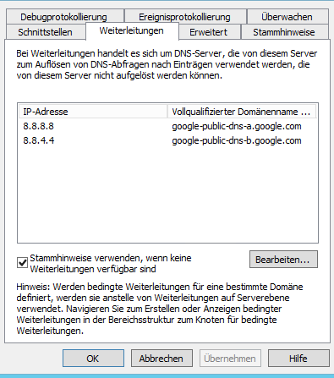
DNS Weiterleitungen

Slide 34
DNS Stammhinweise
Stammhinweise = Root DNS Server
insgesamt 13 Stück weltweit verteilt
größtenteils an geheimen Standorten verteilt
Standardmäßig eingetragen

Slide 35
DNS Eintragstypen
Bezeichner | Zweck
A – Adress Record | Antwort mit einer IPv4 Adresse wenn Domäne angefragt wurde
AAAA - Eintrag | Antwort mit einer IPv6 Adresse wenn Domäne abgefragt wurde
CNAME – Cannonical Name Record | Alias für einen bestehenden A oder AAAA Eintrag wenn einem Host mehrere FQDNS zugewiesen werden sollen.
NSR – Name Server Records | Wird zb. verwendet um eine komplette Kind-Domäne an einen alternativen DNS zu delegieren
MX – Mail Exchanger Record | Eintrag welches Ziel für die E-Mail Verarbeitung innerhalb der Domäne zuständig ist

Slide 36
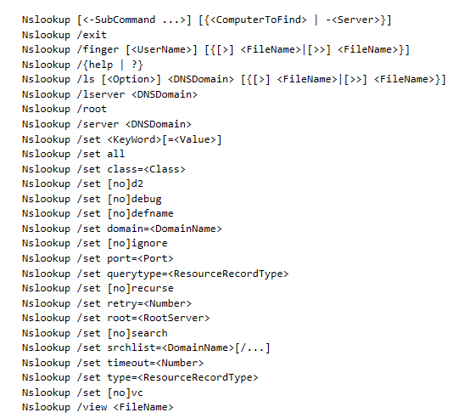
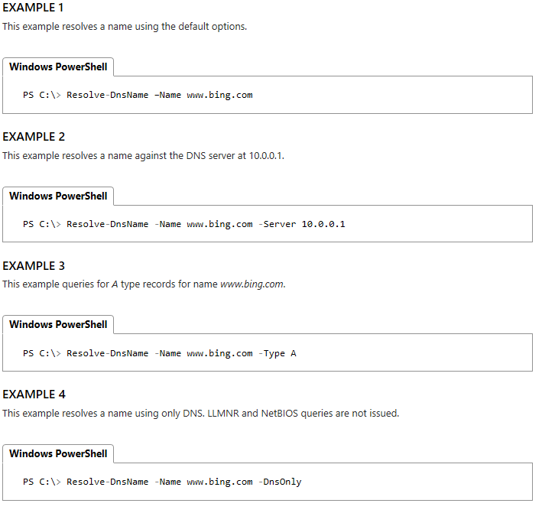
DNS Befehle für Troubleshooting
Notes:
Resolve-dnsname https://technet.microsoft.com/de-de/library/jj590781(v=wps.630).aspx
Nslookup https://technet.microsoft.com/de-DE/library/cc725991(WS.10).aspx

Slide 37
DHCP Dynamic Host Configuration Protocol

Slide 38
DHCP
DHCP = Dynamic Host Configuration Protocol
Verteilung von IP Adressen
Automatische Zuordnung
einmalige Zuordnung
Dynamische Zuordnung
Zuordnung mit Gültigkeit (Lease)
Manuelle Zuordnung
Bindung einer IP Adresse an die MAC Adresse
Port 67 (Server) / Port 68 (Clients)
dient der Sicherheit
Definierung über Scopes / Bereiche

Slide 39
DHCP
DHCPDISCOVER
Broadcast des Clients um DHCP Server im Netz zu finden
DHCPOFFER
Nachricht des Servers mit „Kontaktdaten“ und Adressvorschlägen
DHCPREQUEST
Client fordert eine Adresse aus den Vorschlägen an
DHCPACK
Server bestätigt die IP und liefert die zusätzlichen Daten (DNS, Time, …)
DHCPNAK
Server lehnt DHCPREQUEST ab
DHCPDECLINE
Client lehnt Adresse ab
DHCPRELEASE
Client gibt Adresse frei
DHCPINFORM
Client frägt nur die zusätzlichen Daten an

Slide 40
DHCP – Optimaler Ablauf
DHCP
Client
1. DHCP-Discover
DHCP
Server
2. DHCP-Offer
3. DHCP-Request
4. DHCP-Ack

Slide 41
DHCP – Lease Gültigkeit
Szenario: Client bekommt vom DHCP eine Adresse mit einer Lease von 8 Tagen zugewiesen, wann meldet sich der Client wieder beim DHCP?
bei jedem Neustart
wenn die Hälfte der Leasezeit abgelaufen ist
8. Tag
4. Tag
6. Tag
7. Tag
Notes:
Zeitstrahl am besten auf anderes Präsentationsmedium schreiben und immer kleiner werden lassen

Slide 42
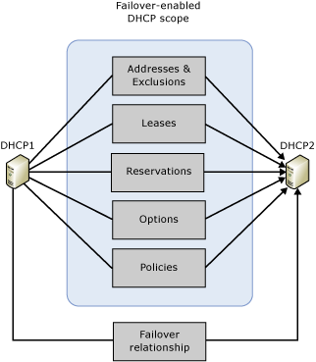
DHCP Failover
wurde mit Windows Server 2012 R2 eingeführt
Hochverfügbarer DHCP Server
es werden alle Einstellungen, Leases usw repliziert
zwei Modi für den Partner Server
Lastenausgleich
Bereich wird 50 / 50 aufgeteilt
Hot Standby
StandbyServer bekommt default 5 % des Bereichs
Notes:
Zeitthema falls zu schnell voran geschritten wird
falls interesse besteht aber keine Zeit für Konfig Verlinkung auf Blog geben
http://blog.ppedv.de/post/2013/08/28/dhcp-failover-mit-windows-server-2012.aspx

Slide 43
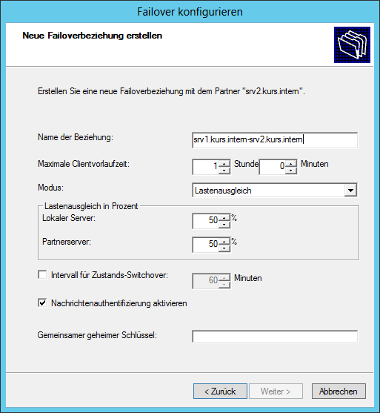
DHCP Failover
Maximale Clientvorlaufzeit
Lease Dauer im FailoverFall (Status: „Partner down“)
Modus
Lastenausgleich
Bereich wird 50 / 50 aufgeteilt
Hot Standby
StandbyServer bekommt default 5 % des Bereichs
Intervall für den Zustands-Switchover
beschreibt Zeit wann vom Status „Communication interrupted“ automatisch zu Status „Partner down“ gewechselt wird
Nachrichtenauthentifizierung aktivieren
wenn aktiviert, wird die Kommunikation zwischen den Partner SHA-256 verschlüsselt (Authentifizierung mit SHA-2
einmalige Eingabe des geheimen Schlüssels, wird danach nicht mehr benötigt da vom Assistenten an beide Seiten gesendet wird

Slide 44
Active Directory
Domäne für viele Rollen nötig
Hier nur „schnelle“ Kurzinfos
da eigenständiger zwei tägiger Kurs

Slide 45
Einführung AD / Struktur
Struktur /
Tree
Domäne / Leaf
Gesamtstruktur / Forest

Slide 46
Begriffe und Funktionen
Funktionsebenen
Domänenfunktionsebene
Gesamtstrukturfunktionsebene

Slide 47
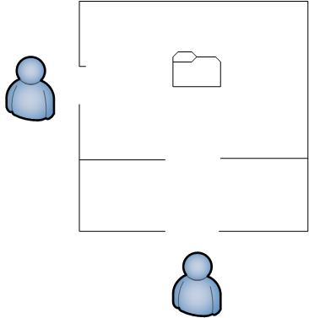
Freigabe- vs Dateiberechtigungen
NTFS
Rechte bei direkten Zugang
Rechte nicht höher wie bei Freigabe
Freigabe
Rechte bei Zugang übers Netzwerk
beschränkt Zugriffsrechte
ermöglicht Zugang zu NTFS Ebene
NTFS-Berechtigung
Freigabeberechtigung
Notes:
Beispiel mit Hochhaus. Freigabe ermöglicht Zugang ins Haus. NTFS ermöglicht Zugang zur Wohung. Wer das Haus nicht betreten darf auch nicht in die Wohnung. Oder Beispielt mit Rollstuhlfahrer.

Slide 48
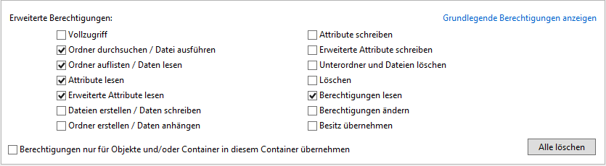
Berechtigungen
Freigabe Berechtigung
Vollzugriff
Ändern
Lesen
NTFS Berechtigungen

Slide 49
Fileserver
Einfache Ordner-Freigaben
Offlineeinstellungen
Dateidienste-Rolle
Verwaltung
Ressourcen Manager
Server Rolle zur Kontingentverwaltung
Dateiprüfungsverwaltung
Klassifizierungsverwaltung
Zugriffbasierte Aufzählung
User können nur Dateien / Ordner sehen auf die sie auch zugriffe haben.
Notes:
Ressourcen manager für dateiserver firewall: netsh advfirewall firewall set rule group="Remoteverwaltung für Ressourcen-Manager für Dateiserver" new enable=yes

Slide 50
DFS / Das Verteilte Dateisystem (DFS)
DFS-Namespaces – stellen eine virtuelle Ansicht freigegebener Ordner auf unterschiedlichen Servern bereit
DFS-Replikation – stellt hohe Verfügbarkeit und Fehlertoleranz für Dateien und Ordner bereit
RDC (Remote Differential Compression) – stellt eine Komprimierungstechnologie bereit, die für Datenübertragungen in Netzwerken mit begrenzter Bandbreite optimiert ist

Slide 51
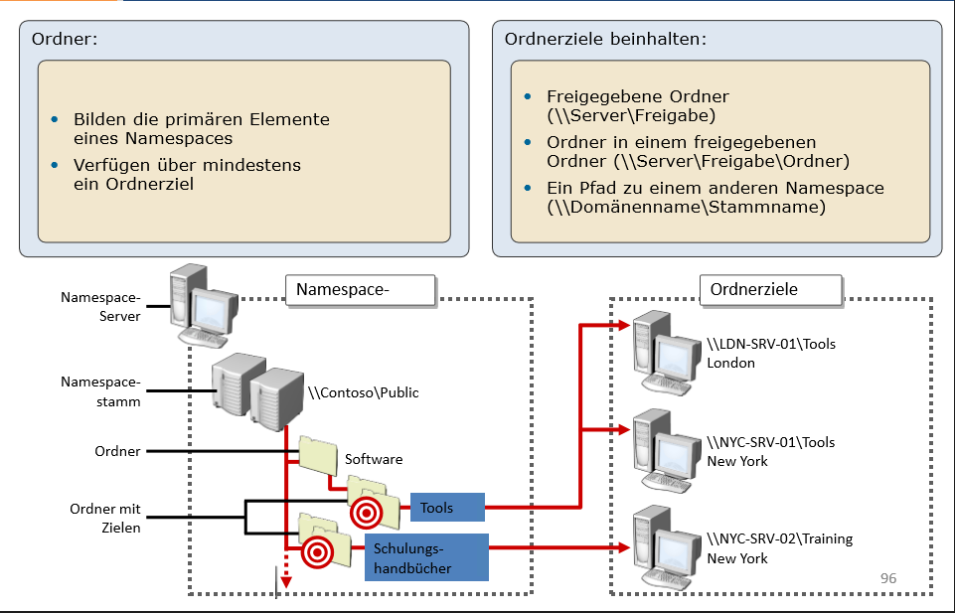
Ordner und Ordnerziele

Slide 52
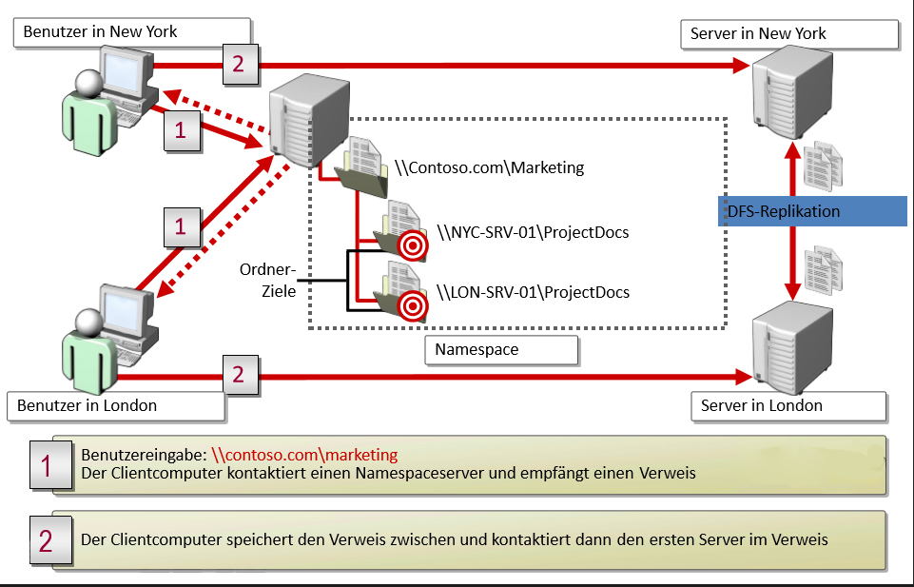
DFS – Namespace / Replikation

Slide 53
Datendeduplizierung
Daten werden in „Chunks“ aufgeteilt (32-128 kb)
Doppelte Chunks werden nur einmal gespeichert
Jede weitere Verwendung des selben Chunks ist nur ein Verweis
Im Bestenfall: 2 identische Dateien, zweite belegt zb. nur 4 kb
Deduplikation erfolgt nach Zeitplan
Notes:
PowerShell Start-Dedupjob –Type Optimization –Volume E:

Slide 54
Datendeduplizierung
Verbesserte Durchsatzoptimierung für große Volumes
Durch eine Algorythmusoptimierung, kann die Deduplizierung nun mehrere Prozessoren nutzen
Durch diese Durchsatzratenoptimierung können mehrere kleine Deduplizierungen in eine Große gesetzt werden
Unterstützung bis 64TB Volumes
Notes:
update in der deduplizierung

Slide 55
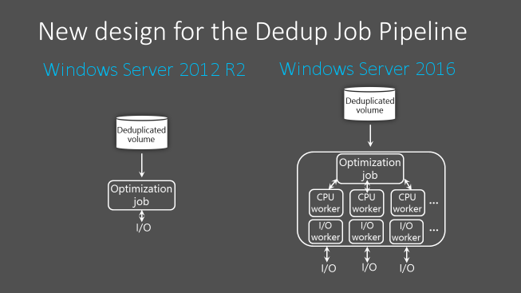
Datendeduplizierung
Verbesserte Leistung für große Dateien
Die vorherig genannte Optimierung sorgt ebenfalls für Leistungsverbesserung in der Deduplizierung bei großen Dateien
Dateien in Größen von 100GB bis 1TB bekommen einen höheren Durchsatz
Notes:
update in der deduplizierung
Verbesserte Leistung von sehr großen Dateien Welche Veränderungen hat dieser Wert hinzufügen? Verbesserung der Leistung auf sehr große Dateien ermöglicht es Administratoren, Deduplizierung Einsparungen zu einer größeren Palette von Arbeitslasten gelten. Beispielsweise ermöglicht die Deduplizierung von sehr großen Dateien, die normalerweise mit Backup-Workloads zugeordnet. Was ist anders? In Windows Server 2016 Technical Preview, Deduplizierung große Dateien (100GBs bis zu 1 TB) erheblich verbessert: schnellere Optimierung Durchsatz, bessere Leistung Zugang, die Fähigkeit zur Optimierung von großen Dateien (anstatt Neustart) nach dem Failover wieder aufzunehmen. Für weitere Informationen über die Neuerungen in der Deduplizierung finden Datendeduplizierung in Windows Server Technical Preview 3.

Slide 56

Datendeduplizierung Modi
Allgemeiner Dateiserver
Besonders geeignet für
Teamfreigaben
Basisordner von Benutzern
Arbeitsordner
Freigaben für die Softwareentwicklung
Notes:
Allgemeine Dateiserver eignen sich gut für die Datendeduplizierung, weil mehrere Benutzer tendenziell über zahlreiche Kopien oder Versionen derselben Datei verfügen.General purpose file servers are a good candidate for Data Deduplication because multiple users tend to have many copies or versions of the same file. Freigaben für die Softwareentwicklung profitieren von der Datendeduplizierung, da viele Binärdateien von Build zu Build im Wesentlichen unverändert bleiben.Software development shares benefit from Data Deduplication because many binaries remain essentially unchanged from build to build.

Slide 57
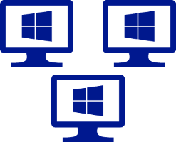
Datendeduplizierung Modi
VDI-Bereitstellungen (virtueller Desktopinfrastruktur)
Geeignet für
VDI benutzt virtuelle Festplatten welche fast identisch untereinander sind
Wirkt der VDI-Startverzögerung entgegen
Notes:
Darüber hinaus kann die Datendeduplizierung einen Beitrag gegen die VDI-Startverzögerung leisten, was den Abfall der Speicherleistung bezeichnet, wenn sich viele Benutzer gleichzeitig am Morgen an ihren Desktop-PCs anmelden.Additionally, Data Deduplication can help with the so-called VDI boot storm, which is the drop in storage performance when many users simultaneously sign in to their desktops to start the day.

Slide 58

Datendeduplizierung Modi
Virtualisierter Sicherungsserver
Geeignet für:
Server die als Sicherungsziel dienen für BackupProgramme wie
Windows Server Sicherung
Microsoft Data Protection Manager
anderer filebasierter Backup Software
Da aufgrund von Sicherungsmomentaufnahmen sehr viele Daten doppelt vorkommen

Slide 59
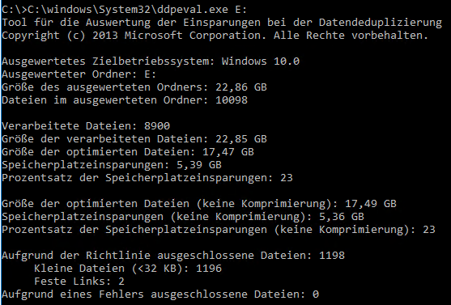
Datendeduplizierung Tools zur Evaluierung
Nach Installation der Rolle kann folgendes Tool verwendet werden zur Evaluierung ob sich eine Aktivierung „lohnt“
C:\Windows\System32\DDPEval.exe <Pfad>

Slide 60
Storage Replica

Slide 61
Storage Neuerungen
Test des Failover
Unterstützung für das Windows Admin Center
Notes:
RDMA fähiges Netzwerk empfohlen
Stretched Failovercluster = Failovercluster welches sich über zwei Standorte erstreckt
https://docs.microsoft.com/de-de/windows-server/storage/storage-replica/storage-replica-overview

Slide 62
Storage Storage Replica
Replikation von Volumes zwischen Servern oder Clustern
Für Desaster Recovery
Unterstützung für Stretched Failovercluster
Synchrone Replikation
spiegelt Daten an physischen Standorten
ausfallsichere Volumes
kein Datenverlust auf Dateisystemsebene
asynchrone Replikation
spiegelt Daten zwischen Standorten über regionale Bereiche
gedacht für höhere Latenzen
jedoch ohne die Garantie das beide Standort identische Daten zum Fehlerzeitpunk haben
Notes:
RDMA fähiges Netzwerk empfohlen
Stretched Failovercluster = Failovercluster welches sich über zwei Standorte erstreckt
https://docs.microsoft.com/de-de/windows-server/storage/storage-replica/storage-replica-overview

Slide 63
Storage Storage Replica
Neue Funktion für Notfallwiederherstellung und Bereitschaft
Daten synchron in Racks, Etagen, Gebäuden, Bezirken und Städten
Schutz vor Datenverlust
bei geplanten Ereignissen oder Katastrophensituationen
effizientere Verwendung von mehreren Rechenzentren
für MAN asynchrone Replikation
ersetzt Low-End-Lösungen wie DFS-R
Replikation wird auf Partitionsebene ausgeführt
dadurch Replikation von geöffneten Dateien
von VSS - Dateien
Notes:
MAN = Metropolitan Area Network
DFS-R = DFS Replikation (Distributed File Servive Replication)
VSS = Frei übersetzt Volumen Schattenkopien

Slide 64
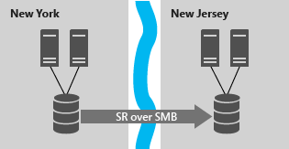
Storage Storage Replica
Konfiguration Stretched Cluster
ein Cluster über zwei verschiedene Standorte
Knoten können asymmetrischen Speicher haben
Replikation synchron oder asynchron möglich
Verwaltung erfolgt über PowerShell oder Failovercluster-Manager
automatisiertes Workloadfailover möglich
Als Speicher kann SAS, SAN oder iSCI-LUN verwendet werden

Slide 65
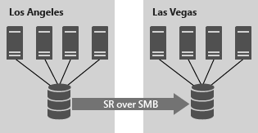
Storage Storage Replica
Konfiguration Cluster-zu-Cluster
Replikation zwischen zwei separaten Clustern
Ein Cluster repliziert synchron oder asynchron in das andere
Verwaltung über PowerShell oder Server-Manager
für Failover manueller Eingriff erforderlich
Als Speicher kann SAS, SAN, iSCSI-LUN verwendet werden

Slide 66
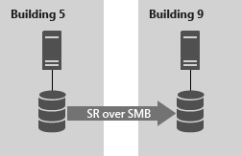
Storage Storage Replica
Konfiguration Server-zu-Server
Replikation zwischen zwei eigenständigen Servern
Server repliziert auf anderen Server
synchrone und asynchrone Replikation möglich
für Failover manueller Eingriff nötig
auch Server-to-Self Replikation möglich (mindestens 4 Festplatten)
Verwaltung über Server Manager und PowerShell

Slide 67

Storage Storage Replica
Szenario:
Sie sind Administrator des Netzwerks der Domäne ppedv.test und sollen mit Storage Replica sicherstellen das alle Daten des zukünftigen FileServers in das Nachbargebäude gespiegelt. Dazu müssen Sie zwei Server vorbereiten (Server3, Server4)und diese jeweils mit einer statischen Adresse versehen (192.168.10.3, 192.168.10.4). Für das Speicherreplikat werden pro Server zwei zusätzliche Festplatten benötigt. Ein Volume „Daten“ mit 50 GB und dem Laufwerksbuchstaben F:, und ein Volume „Log“ (9GB) mit dem Laufwerksbuchstaben G: .
Notes:
RDMA fähiges Netzwerk empfohlen
Stretched Failovercluster = Failovercluster welches sich über zwei Standorte erstreckt
https://docs.microsoft.com/de-de/windows-server/storage/storage-replica/storage-replica-overview

Slide 68
Storage Storage Replica
Rolle Dateiserver und Feature Speicherreplikat installieren
Temp verzeichnis anlegen zb C:\temp
Test-SRTopology –SourceComputerName
-SourceVolumeName
-SourceLogVolumeName
-DestinationComputerName
-DestinationVolumeName
-DestinationLogVolumeName
-DurationInMinutes
-ResultPath C:\temp
Es werden min. 30 Minuten Test Empfohlen unter Last. Falls kein Produktivsystem zur Verfügung steht lässt sich die Last mit „diskpd“ erzeugen welches über die Technet Gallery zum Download steht.
Notes:
Last lässt sich für Evaluierungszwecke mit dem Tool diskpd erzeugen welches man vom Technet Gallery laden kann

Slide 69
Storage Storage Replica
New-SRPartnership –SourceComputerName
-SourceRGName
-SourceVolumeName
-SourceLogVolumeName
-DestinationComputerName
-DestinationRGName
-DestinationVolumeName
-DestinationLogVolumeJName
Notes:
Last lässt sich für Evaluierungszwecke mit dem Tool diskpd erzeugen welches man vom Technet Gallery laden kann

Slide 70
Storage Storage Replica
Get-SrGroup #Um den Status der Replikation anzeigen zu lassen
Set-SRPartnership -NewSourceComputerName
-SourceRGName
-DestinationComputerName
-DestinationRGName
Zum drehen der Replikationsrichtung

Slide 71
S2D
Storage Spaces Direct
Direkte Speicherplätze

Slide 72
S2D Neuerungen Srv19
Datacenter only
Deduplizierung und Komprimierung für ReFS Volumes
Unterstützung für persistenten Speicher
Zwei Node Cluster mit USB-Stick als Zeuge
Unterstützung für das Windows Admin Center
Skalierbarkeit bis zu 4 PB
Notes:
Speicherebene = Wenn SSD im Pool vorhanden sind werden diese automatisiert für häufig verwendete Dateien verwendet

Slide 73
S2D Überblick
Datacenter only
Integrierte Softwarelösung für hoch skalierbare Speicherlösungen
Bruchteil der Kosten von herkömmlichen SAN / NAS Arrays
Verwendet branchenübliche Server mit lokalen Laufwerken
Konvergente oder Hyperkonvergente Architektur
Weiterentwicklung der Storage Spaces / Speicherplätze
Kann Speicherebenen nutzen
Notes:
Speicherebene = Wenn SSD im Pool vorhanden sind werden diese automatisiert für häufig verwendete Dateien verwendet

Slide 74
S2D Überblick
Datacenter only
Wichtige Vorteile:
Einfachheit
Bereitstellung innerhalb von 15 Minuten erledigt
Bei System Center Bereitstellung über ein Kontrollkästchen
Homogene Systeme für Speicherbereitstellung, Virtualisierung, Fileserver, …
Leistung
All-Flash oder Hybridspeicher effizient verwendbar
Mühelos 4.9 M – Random IOPS ^{*1}
Fehlertoleranz
Integrierte Resilenz kompensiert Laufwerk-, Serverausfälle
Software setzt sich selbst wieder in Stand nach Hardwaretausch
Notes:
IOPS = E/A Vorgänge pro Sekunde
*1 https://blogs.technet.microsoft.com/filecab/2016/07/26/storage-iops-update-with-storage-spaces-direct/
Fehlertoleranz : Bei größeren Bereitstellungen sogar Gehäuse und Rack Fehlertoleranzen

Slide 75
S2D Überblick
Datacenter only
Ressourceneffizenz
Mit Erasure Coding bis zu 2,4 x höhere Speichereffizenz
Lokale Wiederherstellung und ReFS Ebenen in Echtzeit
Minimierung der CPU um mehr Leistung für VM übrig zu haben
Verwaltbarkeit
Storage Quality of Service das Workloads IOPS Grenzen nicht überschreiten
Integritätsdienst bietet fortlaufende Überwachung und Warnfunktion
Skalierbarkeit
bis 16 Server und über 400 Laufwerke
bis zu 1 Petabyte pro Cluster möglich (ab Srv 2019 4PB)
bei Skalierung einfach neue Laufwerke hinzufügen

Slide 76
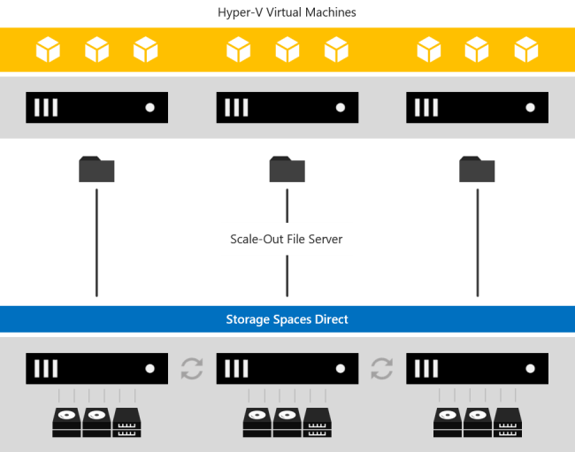
S2D Konvergente Bereitstellung
Datacenter only
Speicher und Workload in separaten Clustern
ermöglich die Skalierung unabhängig voneinander
Ideal für Infrastruktur als Dienst

Slide 77
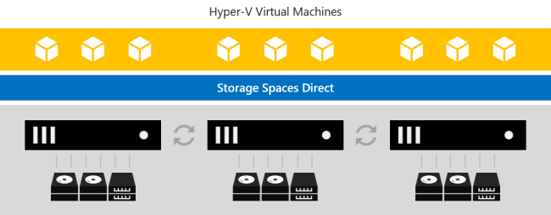
S2D Hyperkonvergente Bereitstellung
Datacenter only
Ein einzelner Cluster für Workload und Speicher
Ideal für Hyper-V-Computer oder SQL Server Datenbanken

Slide 78
S2D Funktionsweise
Datacenter only
Viele bekannte Features
Failoverclustering
CSV-Dateisystem (Cluster Shared Volume)
SMB3
Speicherplätze
Neue Features
Softwarespeicherbus (Ersatz für FibreChannel )
RDMA / SMBdirect
Notes:
RDMA = Remote Direct Access Memory

Slide 79
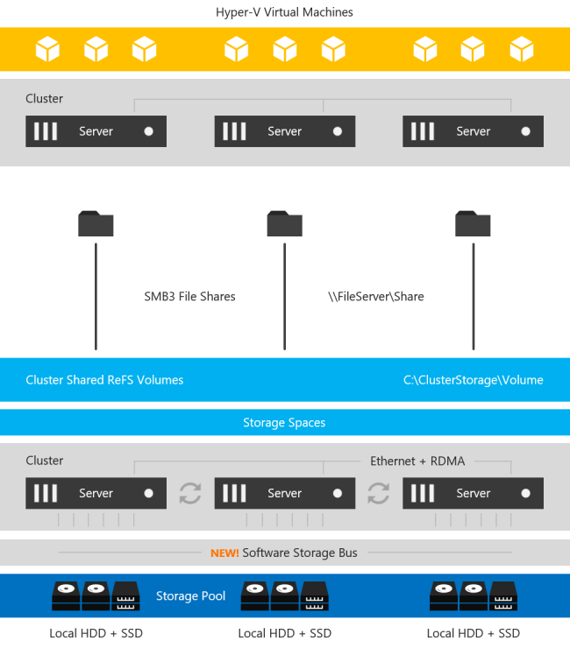
S2D Funktionsweise
Datacenter only
Notes:
RDMA = Remote Direct Access Memory

Slide 80
S2D Empfehlung / Anforderung
Datacenter only
zwischen 2 und 16 Server mit lokalen Laufwerken
HDD und SSD bzw bevorzugt mit NVMe Laufwerken
Netzwerkhardware
Empfohlen: RDMA fähige Netzwerkkarte und redundante Netze
mindestens 10 Gbit
Dateisystem
ReFS
Cluster Shared Volume
Notes:
RDMA = Remote Direct Access Memory

Slide 81
WSUS Windows Server Update Services

Slide 82
Gliederung
Grundlegendes
Übung / Konfiguration
Installation
Verwaltung
Gruppenrichtlinie einstellen

Slide 83
Grundlegendes
Windows Server Update Services
Netzinterne Verteilung von Windows Updates
Bandbreite / Speicherplatz wird geschont
Unwichtige / unkompatible Updates können deaktiviert werden
Installationskontrolle der Updates
Kann in Domäne muss aber nicht
Notes:
Schemenbilder im Notfall unter C:\Users\so1.DOM-PPA01\Documents\WindowsServer2012R2 Powerwoche\WSUS

Slide 84
Installation
WSUS auswählen
IlS wird automatisch mit ausgewählt
Features/Service werden automatisch ausgewählt
Standardmäßig ist die WID ausgewählt, kann aber auch auf einen SQL Server gelegt werden (WSUS Datenbank)
Pfad frei wählbar(lokal oder remote zb FileServer usw)
Upstream Server (Mircosoft direkt oder anderer WSUS Server)
3 Verschiedene Bereitstellungen
Vom WSUS direkt auf die Clients
Vom WSUS auf einen anderen WSUS und dann auf die Clients
Replika: Ein zentraler WSUS die anderen Erben (verschiedene Standorte)

Slide 85
Installation
Synchronisation von bestehenden WSUS oder Microsoft Update
Möglichkeit der Option Replikat bei bestehenden WSUS
Sprachenauswahl
Auswahl sollte immer Englisch & die im Unternehmen eingesetzte Sprachversionen sein
Während Synchro der TN läuft die Produktauswahl und Clasification öffnen und erklären
Das SnapIn durchsprechen
Updates (freigeben usw)
Computer Gruppen
Downstream Server = untergeordnete WSUS
Synchronisationslog
Reports (ReportViewer notwendig)

Slide 86
Verwaltung
Optionen
Nachträgliches Ändern der Grund einstellungen
Update Files and Languages (Bezugspunkt der Updates für Client unter anderem)
Synchronisationszeitplan
Automatic Approvals = Automatische Genehmigung wie zB. bei kritischen Updates
Computer Gruppe über WSUS Konsole oder Registry / GPO
Server Cleanup (entfernen alter PC, Updates, ersetzter Updates aus der WSUS Datenbank)

Slide 87
Gruppenrichtlinie konfigurieren
ServerManager -> Tools -> GPO -> neues GPO Objekt -> bearbeiten -> Computer -> Policies -> Administrative Vorlagen -> Windows Components -> Windows Update
Configure Automatic Updates
Enabled
Wunschoption wählen
Allow non administrators to receive update
Non auto-restart with logged on users
Specify intranet Microsoft … (Name oder IP zum WSUS, statistic server gleicher wie WSUS Pfad
(Empfohlene Einstellungen)
Notes:
Rsop.msc

Slide 88
NANO Server

Slide 89
Rollen und Features Neuerungen Nano-Server
Extrem kompakter Server
Ca. 93% kleinere VHD-Größe
Ca. 92% weniger „kritische Updates“
Ca. 80% weniger Reboots
Designed für „born-in-the-cloud“-Applikation und Container
APP´s: unterstützt mehrere Programmiersprachen: C#, JAVA, PYTHON,etc.)
Nutzbar in Container, Virtuelle Maschinen und Nativ, sowie als Container-Host
Optimiert für Cloud und DevOps
Ab Server 1803 nur noch für Container verfügbar

Slide 90
Rollen und Features Neuerungen Nano-Server
Performant durch weniger Features
Keine GUI
Kein 32Bit-Support (WOW64)
Kein MSI und „Default Server Core Components“
Keine lokale Anmeldung oder RDP-Sitzung
Verwaltung nur Remote via WMI oder PowerShell
Rollen & Features nur via PowerShell oder DISM installierbar → wird nicht mehr als angegeben installiert
Notes:
Rollen / Packete installierbar über NanoServer Package Management
Install-PackageProvider NanoServerPackage Import-PackageProvider NanoServerPackage

Slide 91
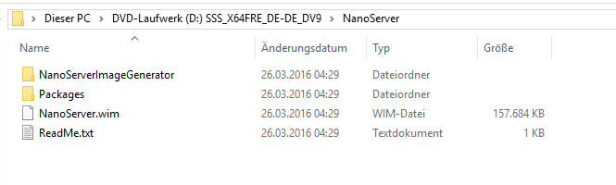
Rollen und Features Neuerungen Nano-Server
Server-WIM befindet sich in einem Ordner „Nanoserver“
Nanoserver lässt sich von hier extrahieren

Slide 92
Rollen und Features Neuerungen Nano-Server Bereitstellung
NanoServerImageGenerator Ordner lokal kopieren
PowerShellmodul importieren
Zb. Import-Module .\NanoServerImageGenerator.psm1
New-NanoServerImage
DeploymentType Guest #Guest für VM , Host für physische Installation
Edition Standard #Standard oder Datacenter
Mediapath D: #Pfad zum Installationsmedium
Basepath .\Base # Pfad für die Packages und Arbeitsdaten
Targetpath .\Nano1.vhdx #Zielpfad .vhdx für Gen2VM, .vhd für Gen1VM
ComputerName Nano1 # zukünftiger Name des Servers
Package Microsoft-NanoServer-Guest-Package #Treiber für VM Hardware
Notes:
IP Konfiguration beim erstellen.
-InterfaceNameOrIndex Ethernet -Ipv4Address 192.168.1.2 -Ipv4SubnetMask 255.255.255.0 -Ipv4Gateway 192.168.1.1 -Ipv4Dns 192.168.1.1

Slide 93
Rollen und Features Neuerungen Nano-Server Bereitstellung
Weitere nützliche optionale Parameter
DomainName #zum direkten Domainjoin
DomainBlobPath #zum offline Domainjoin
DriversPath #Treiberpfad
CopyFiles #zum kopieren von Daten in den Server
Packages #zum hinzufügen von Packages
Notes:
#Treiberpfad kann beliebger Treiber sein der aus bestehender „normaler“ Server2016 Installation exportiert wurde
#Neue vhdx in Nano formatieren
Initialize-Disk -Number 1 -PartitionStyle GPT
New-Volume -DiskNumber 1 -DriveLetter E

Slide 94
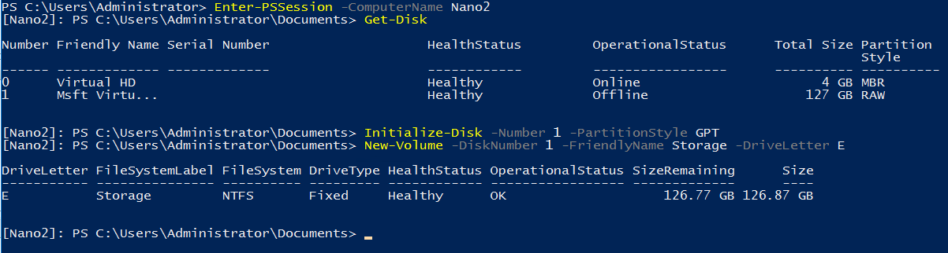
Rollen und Features Neuerungen Nano-Server Disk formatieren
Notes:
#Neue vhdx in Nano formatieren
Initialize-Disk -Number 1 -PartitionStyle GPT
New-Volume -DiskNumber 1 –FriendlyName Storage -DriveLetter E

Slide 95
Windows Server Container

Slide 96
Windows Server Container
Was sind Container?
Portable, isolierte Ressourcen kontrollierte Umgebungen
Vereinfacht gesagt:
Abgeschottete Umgebung für Anwendungen
Keine Beeinflussung des Systems außerhalb des Containers
Die nächste Evolution der Virtualisierung
Innerhalb eines Containers baut immer auf frisch installierten System auf

Slide 97
Windows Server Container
Container Übersicht
Container sind komplett abgeschottet vom restlichen System
Innerhalb eines Container hat man am Anfang immer ein frisches System
Container kann man fest zuweisen wie viel Ressourcen sie haben
Mehrere Container teilen sich im Grunde ein OS
Namespace Isolation
Pro Container ein Namespace
Container können nur Daten sehen die sie sehen sollen
Gibt dem Container dem Anschein das nur die Anwendung läuft obwohl unter Umständen mehrere laufen

Slide 98
Windows Server Container
Container Übersicht
Container greifen auf die gleichen OS Dateien zu
Erst wenn die Anwendung eine Datei ändert wird diese in den Container kopiert
Dazu wird der effiziente „copy-on-write“ Vorgang von Docker verwendet
Der Host kann genau kontrollieren wie viele Ressouren die Anwendung benutzen kann

Slide 99
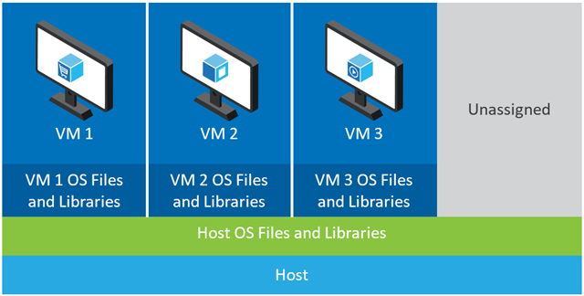
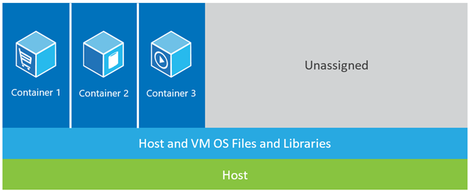
Windows Server Container Vergleich
Der Vergleich von Container und VM

Slide 100
Windows Server Container
Container Grundlagen
Container Host
Physischer oder Virtueller Computer / Server mit aktivierten Windows Server Container Features
Container Image
Alle Änderungen am System: Dateien, Registry, Software, usw werden in der „Sandbox“ gespeichert
Um den aktuellen Container als Vorlage zu verwenden kann man die Änderungen in ein Image speichern
Zb. Man installiert in einen frischen Container das Grundgerüst eines SQL Server
Um dieses Grundgerüst öfters zu verwenden erstellt man ein ContainerImage
Sandbox
Alle Schreibvorgänge nach dem starten des Containers werden in in den Sandboxlayer geschrieben
Notes:
Container Image sind verschiedene Layer die auf einander aufbauen
Differenzierende Festplatten. Layer 1 = Container OS, Layer 2 = Container Image1 / Sandbox usw

Slide 101
Windows Server Container
Container Grundlagen
Container OS Image
Container bauen auf dieses Image auf
Ist das GrundOS (Grundgerüst) unter den Container
Nicht veränderbar
Container Repository
Speicherort der Container Images
Meistens lokal
Können aber auch öffentlich zb über DockerHub zur Verfügung gestellt werden
Container Management Technology
Managebar über Docker oder über PowerShell

Slide 102
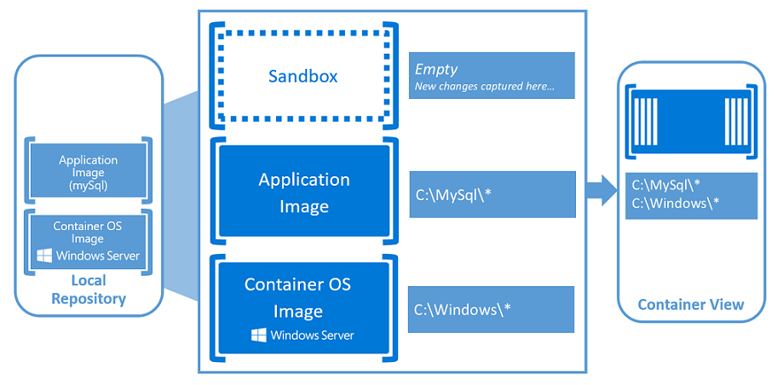
Windows Server Container
.
Notes:
Logischer Aufbau einer Container Umgebung. Bei Erklärung ist die Verwendung von differenzierenden Festplatten hilfreich

Slide 103
Windows Server Container Neuerungen
Docker Swarm Mode
Neue Server 2019 Images stark verkleinert (Core von 10 -> 1,5 GB)
Linux Containers

Slide 104
Windows Server Container
Container für Entwickler
Immer gleiche Umgebung vom Desktop über Testumgebung bis zur Produktiv Umgebung

Slide 105
WDS
Windows Deployement Services
Windows Bereitstellungs Dienste

Slide 106
Deployment WDS
WDS = Windows Deployment Services (Windows Bereitstellungsdienste)
onBoard Server Tool für Image Verteilung
Multicastfähig
Verteilt seine Images via PXE
Benötigt mindestens zwei Dateien
boot.wim | beeinhaltet Windows PE
<Dateiname>.wim welche die Image Dateien beinhaltet
benutzt die gleichen Ports wie DHCP
wenn WDS und DHCP auf gleichen Server „DHCP-Ports nicht abhören“

Slide 107
Deployment WDS / Referenz Image
Aufzeichnungsabbilder können Systeme in Images aufzeichnen
System muss verallgemeinert sein (sysprep.exe)
Aufzeichnungsabbild wird aus Windows PE erstellt
am besten eignet sich der Systemüberwachungsmodus zum erstellen von Referenz Systemen
nach Windows PE Phase am ersten Fenster des Setups (meist Region Auswahl)
Tastenkombination: Strg + Shift + F3
Notes:
doppelte System ID sind schlecht fürs Netzwerk deswegen diese ID mit Sysprep entfernen
für die VM am besten 2 GB statischer Ram

Slide 108
Deployment WDS / Antwortdateien
XML – basierte Datei die Einstellungsdefinitionen für das Setup
Automatisierte Antwort welche normal abgefragt werden zb:
Festplattenpartitionierung
Username und Passwort
Produkt Key , …
Werden auf Basis eines Image / Katalogdatei erstellt
Editor: Windows System Image Manager
Components dienen als Einstellung für die Konfigurationsphase
Packages sind Pakete (Updates,Software,…) die angewandt werden

Slide 109
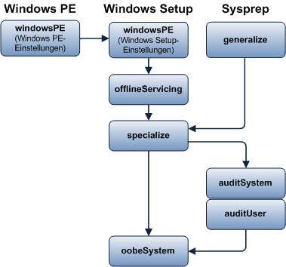
Deployment WDS / Windows Setup
Setup hat 7 definierte Schritte

Slide 110
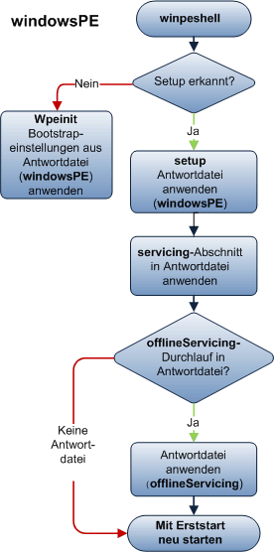
Deployment WDS / Antwortdateien
Konfigurationsphase 1: windowsPE
Windows Abbild wird auf den Zielcomputer kopiert
Windows PE-Optionen
Windows PE-Protokolldateiorte, Aktivierung von Netzwerken, . . .
Windows Setup Optionen
Datenträger konfiguration
Einspielen von Boot kritischen Treibern
Einstellungen werden nur angewandt in Setup Umgebung
Notes:
doppelte System ID sind schlecht fürs Netzwerk deswegen diese ID mit Sysprep entfernen
für die VM am besten 2 GB statischer Ram

Slide 111
Deployment WDS / Antwortdateien
Konfigurationsphase 2: offlineServicing
Windows-Abbild wird angewandt
Einstellungen werden angewandt vor dem Neustart
Während dieser Phase werden:
Treiber hinzugefügt
Windows Update Dateien angewandt
Notes:
doppelte System ID sind schlecht fürs Netzwerk deswegen diese ID mit Sysprep entfernen
für die VM am besten 2 GB statischer Ram

Slide 112
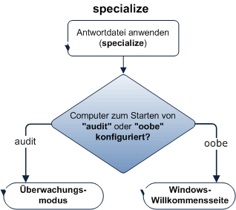
Deployment WDS / Antwortdateien
Konfigurationsphase 3: specialize
Erstmaliges Starten des Abbilds
SID`s werden erstellt
Während dieser Phase werden:
Windows Features konfiguriert
Netzwerkeinstellungen angewandt
Domänen Informationen verarbeitet
Viele internationale Einstellungen fest gelegt
Notes:
doppelte System ID sind schlecht fürs Netzwerk deswegen diese ID mit Sysprep entfernen
für die VM am besten 2 GB statischer Ram

Slide 113
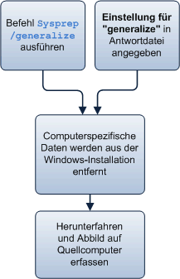
Deployment WDS / Antwortdateien
Konfigurationsphase 4: generalize
Computerspezifische Daten aus der Installation werden entfernt
SID`s werden entfernt
Nach dieser Phase wird mit Phase 3 fortgefahren
Während dieser Phase werden:
Gerätetreiber entfernt
Außer in der Antwortdatei wird angegeben das diese beibehalten werden sollen
Hardwareeinstellungen entfernt
Benutzerkonten entfernt
Notes:
doppelte System ID sind schlecht fürs Netzwerk deswegen diese ID mit Sysprep entfernen
für die VM am besten 2 GB statischer Ram

Slide 114
Deployment WDS / Antwortdateien
Konfigurationsphase 5: auditSystem
ausgeführt wenn Computer im Überwachungsmodus
Phase wird im Systemkontext angewandt bevor UserAnmeldung
Hier wird zb:
Installation von Treibern für den Systemüberwachungsmodus
Notes:
doppelte System ID sind schlecht fürs Netzwerk deswegen diese ID mit Sysprep entfernen
für die VM am besten 2 GB statischer Ram

Slide 115
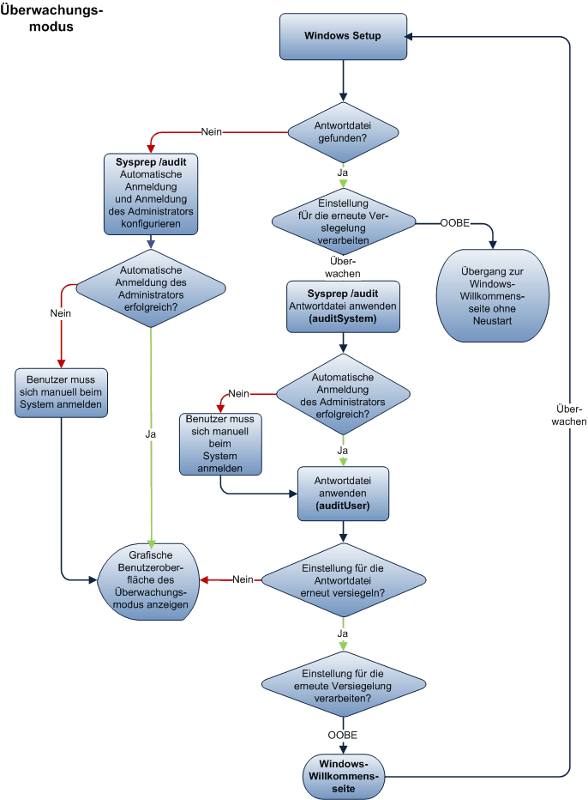

Slide 116
Deployment WDS / Antwortdateien
Konfigurationsphase 6: auditUser
ausgeführt wenn Computer im Überwachungsmodus
Phase wird im Systemkontext angewandt nach UserAnmeldung
Hier wird zb:
Konfiguration der Windows-Shell
„Administrator“ soll neuer Default User werden
somit können am Benutzerprofil Einstellungen vorgenommen werden die bei einem Sysprep dann in das Default Profil übernommen werden können.
Notes:
doppelte System ID sind schlecht fürs Netzwerk deswegen diese ID mit Sysprep entfernen
für die VM am besten 2 GB statischer Ram

Slide 118
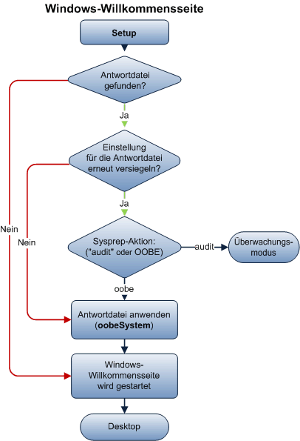
Deployment WDS / Antwortdateien
Konfigurationsphase 7: oobeSystem
oobe = Out of the Box Experience
Einstellungen auf Windows angewandt bevor
Willkommensseite erscheint
zum Beispiel:
Windows Shell Optionen
Benutzerkonten erstellen bzw konfigurieren
Sprach und Gebietsseinstellungen
Notes:
doppelte System ID sind schlecht fürs Netzwerk deswegen diese ID mit Sysprep entfernen
für die VM am besten 2 GB statischer Ram

Slide 119
MDT mit WDS
Microsoft Deployment Toolkit
Für Windows 11 und Sever 2022 notwendig
WDS nur bis Windows 10
Zum erstellen von .wim-Images oder Deployment

Slide 120
MDT-Installation
Windows-ADK installieren
ADK-Addon-PE installieren
MDT installieren

Slide 121
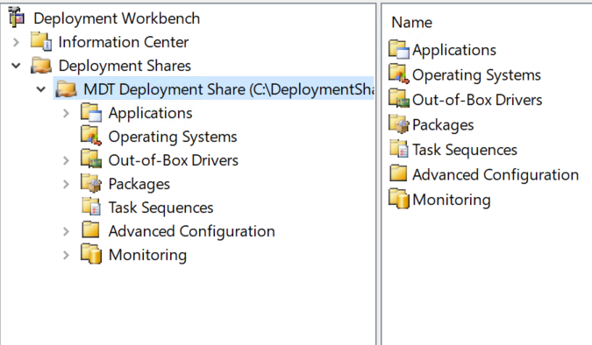
MDT Workbench
Deployment Share anlegen
Operatingsystem importieren
Tasksequenz anlegen
Update-Deploymentshare

Slide 122
MDT-Referenzrechner
Referenzrechner inkl. Einstellungen als .wim Image speichern und in der Workbench importieren
Dism /Capture-Image /ImageFile:"D:\Images\Fabrikam.wim" /CaptureDir:C:\ /Name:Fabrikam
Neuen Client mit der LiteTouch_x64.wim starten und Referenzrechner installieren inkl. Imageerstellung (capture) oder via Tasksequenz Image ausrollen (siehe oben)
Wichtig! (LiteTouch_x64.wim als Startabbild im WDS importieren -> für PXE-boot)

Slide 123
Storage Storage Migration Service
frisch eingeführt mit Server 2019
FileServer Migration war bisher nicht möglich wegen
Umständlicher Strukturen
Feine gewachsene Rechteverteilung
SMS steht für Standard und Datacenter zur Verfügung
SMS ist eine Job basierte Orchestration
Inventarisiert angegebene Server zb:
Daten
Sicherheit
Netzwerkeinstellungen
Notes:
noch viele alte Server im Einsatz

Slide 124
Storage Storage Migration Service
Migriert die Bestandteile via SMB:
Daten
Netzwerkeinstellungen
Sicherheitseinstellungen
File System Rechte
Übernimmt die Identität des alten Server nahtlos
während der Übernahme wird der alte Server „zurück gebaut“
User und Anwendungen sind vom Umzug nicht betroffen
im Optimalfall bekommt keiner was vom Wechsel mit
Verwaltung über das Admin Center
Notes:
noch viele alte Server im Einsatz

Slide 125
Storage Storage Migration Service
Supportete Systeme:
Quelle:
Server 2003
Server 2008
Server 2008 R2
Server 2012
Server 2012 R2
Server 2016
Server 2019
Notes:
noch viele alte Server im Einsatz

Slide 126
Storage Storage Migration Service
Supportete Systeme:
Orchestrator / Proxy
Server 2019
Zielserver
Server 2019
Server 2016 (50 % langsamer)
Server 2012R2 (50 % langsamer)
Notes:
noch viele alte Server im Einsatz

Slide 127
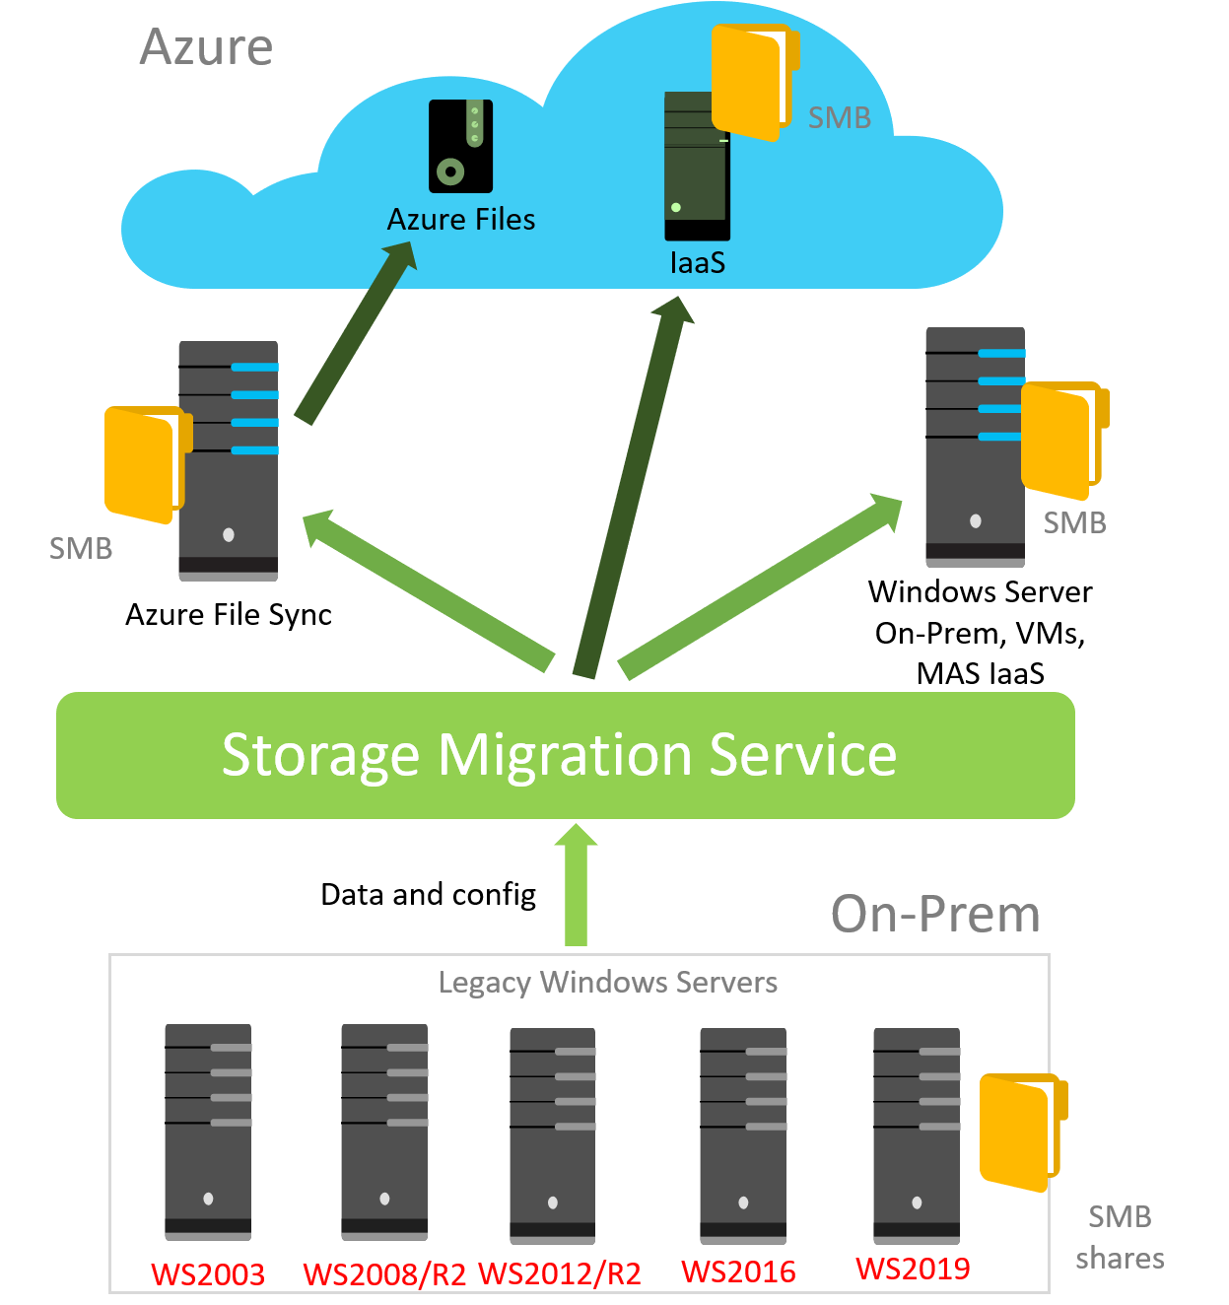
Storage Storage Migration Service
Mehrere Migrationen gleichzeitig möglich
Als Ziel On-Premise oder Azure
Notes:
noch viele alte Server im Einsatz

